Slide 1

Prayer Meeting for Persecuted Church Worldwide
전세계 박해 받는 교회를 위한 오픈도어 기도회
2022년 10월 25일(화) pm7:00-8:00, 한국오픈도어선교회
•Zoom 회의 ID 4286956103

Slide 2
旅程
찬양 5’
영상(2’01”)
OPENDOORS CORE VALUE(2’46”)
오픈도어가 걸어가는 길(5’)
소그룹 나눔 15’
박해 받는 교회를 위한 기도(30’)

Slide 3

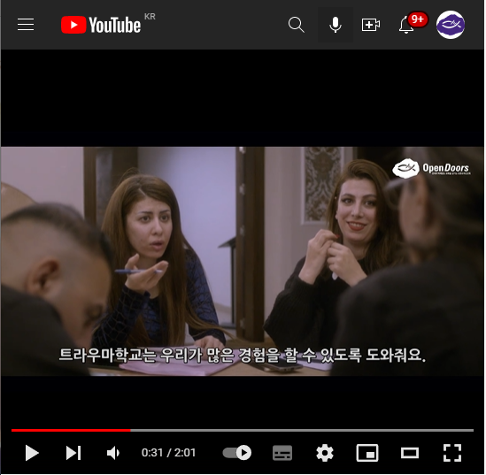
희망의센터:
비안의 희망스토리
IS의 가혹한 박해는 이라크 땅에 살고 있는 많은 기독교인들에게 심한 트라우마를 남겼습니다. 대부분의 지역에서 이러한 트라우마를 치료받을 곳이 없습니다.
그래서 트라우마를 겪는 기독교인들은 지난 7년 동안 희망센터의 프로그램을 통해 치료와 지원을 받고 있습니다. 그 중의 하나가 트라우마 상담 교육입니다.

Slide 4

OPEN DOORS CORE VALUE/핵심가치 (3’)
잠시…멈추고…생각해 봅시다^^

Slide 5
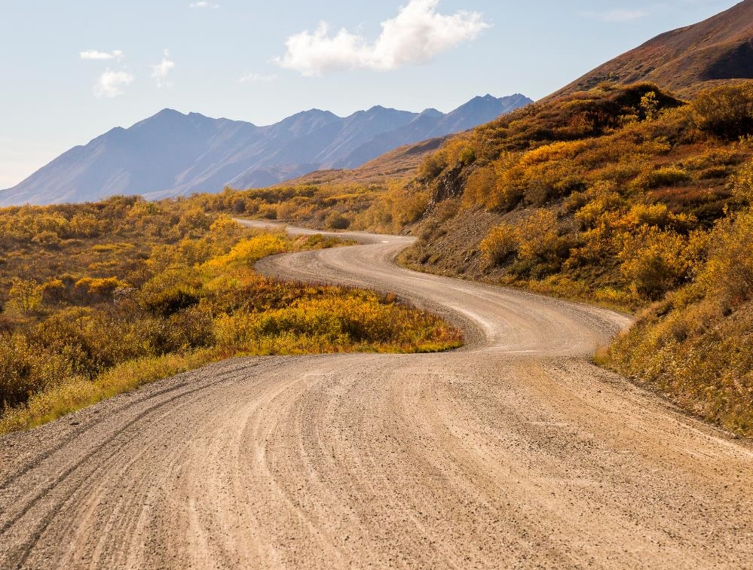
OPEN DOORS CORE VALUE/핵심가치 (3’)
1. 우리는 그리스도의 몸의 지체이다.
We are part of the Body of Christ.
2. 우리는 박해 받는 교회를 섬긴다.
We are Persecuted Church driven.
3. 우리는 성경의 사람이다.
We are people of the Bible.
4. 우리는 기도의 사람이다.
We are people of prayer.
5. 우리는 믿음으로 살며 사역한다.
We live and work by faith.
6. 우리는 예수 그리스도와 그의 지상명령에 헌신한다.
We are devoted to Jesus Christ and His commission.
7. 우리는 오직 하나님의 영광을 위해 사역한다.
We are motivated solely for the glory of God.

Slide 6

1. 우리는 그리스도의 몸의 지체이다.
We are part of the Body of Christ; a people to people people.
현장에 함께 있어 준다.
Be present.
우리는 서로 인격적인 만남이 필요하다.
We need the personal touch of each other.
서로에게 예수 그리스도가 되어 준다.
Be Jesus to each other.
Notes:
올해는 지난 29년간 WWL를 발표한 이래 가장 높은 수준의 박해 지수를 기록하고 있습니다. 그리고 최근 몇 년간 꾸준히 증가하는 추세를 보여주고 있습니다. 2021년 발표된 자료와 비교하여 신앙이라는 이유로 심한 차별과 박해를 받고 있는 기독교인의 수가 2,000만명이 증가하였습니다. 2020년 312,442,000명, 2021년 341,868,000명에서 2022년 359,072,100명으로 집계되었다. 이 수치는 전 세계 기독교인 7명 중에 1명이 박해를 받고 있다는 것을 의미한다. 대륙별로 살펴보면, 아프리카는 5명중에 1명, 아시아는 2.2명 중에 1명, 라틴아메리카는 15명 중의 1명의 비율에 해당한다. 이것은 올해의 박해상황이 최근 30년 동안 가장 심각하다는 것을 보여주는 것이다.

Slide 7

3.2. 우리는 박해 받는 교회를 섬긴다.
We are Persecuted Church driven.
이것은 우리의 사역을 다른 사역과 구분 짓는 핵심요소이다.
This is what makes our ministry distinctive!
우리는 예수 그리스도를 따르기 위해 가장 비싼 대가를 치르는 사람들이 있는 곳이라면 가능한 어디든지 가서 그들의 이야기를 듣고 그들의 필요를 도우며 최선을 다해 섬긴다.
We serve those who pay the highest price for following Jesus by listening to them and meeting their needs wherever possible.

Slide 8
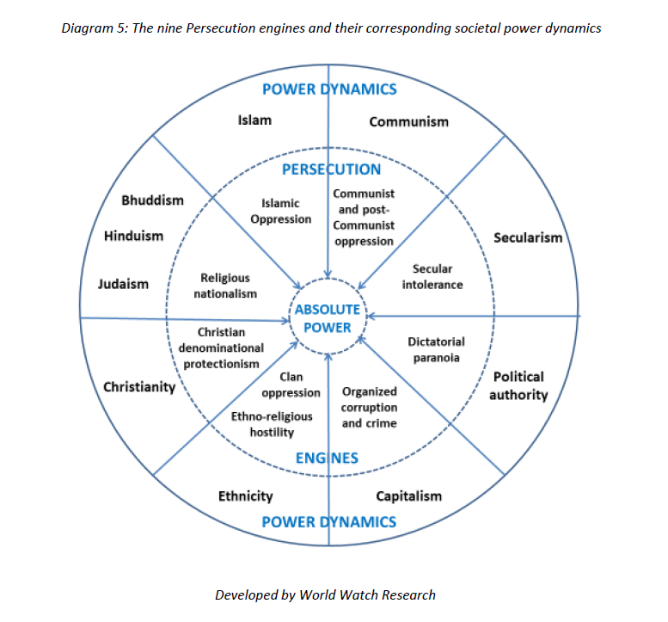
WWL
Persecution
Engines
박해지수 산출 기본개념
박해동인(动因)
오픈도어가 걸어가는 길

Slide 9
나눔: 신앙때문에 박해 받은 경험이 있나요? 함께 이야기 해 봅시다.
네트워크
인공위성
링크

Slide 10


박해 받는 교회를 위한 기도(30')

Slide 11
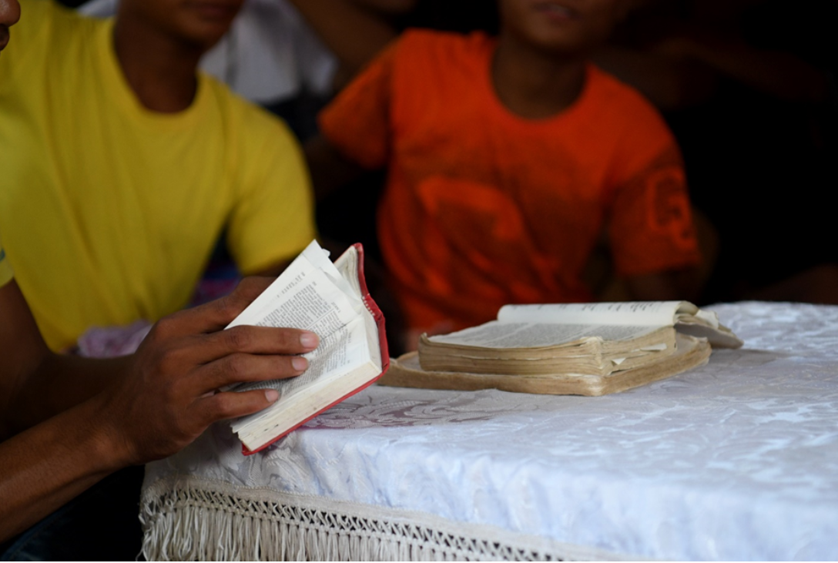
남부필리핀: 오픈도어 장학금을 포기한 MBB 학생들 (1/2)
남부필리핀의 38명의 MBB크리스천 학생들은 오픈도어 현지 파트너들이 지급한 장학금 덕분에 공부할 수 있는 기회를 얻었습니다. 이들은 모두 13~18세의 어린 청소년들입니다. 38명 모두 지역 사회 내 기독교 공동체와 제자훈련 모임에 참여하고 있습니다.
그러나 현지 이슬람 종교 지도자들은 지역사회에서 기독교 운동이 일어나고 있고, 장학금을 지급하는 오픈도어 현지 파트너들이 기독교 운동에 참여하고 있다는 사실을 알게 되었습니다.
이슬람 종교 지도자들은 학생들의 부모에게 장학금을 주는 사람들이 당신의 자녀들을 기독교로 개종하기 위해 세뇌시키고 있다고 전했습니다. 그래서 학생 5명의 부모들은 장학금 수령을 거절하였습니다. 5명의 크리스천 학생들은 이슬람 종교 지도자들과 부모님의 위협 때문에 수업을 포기할 수밖에 없었지만, 여전히 계속 공부하고 교육받기를 원하고 있습니다.

Slide 12
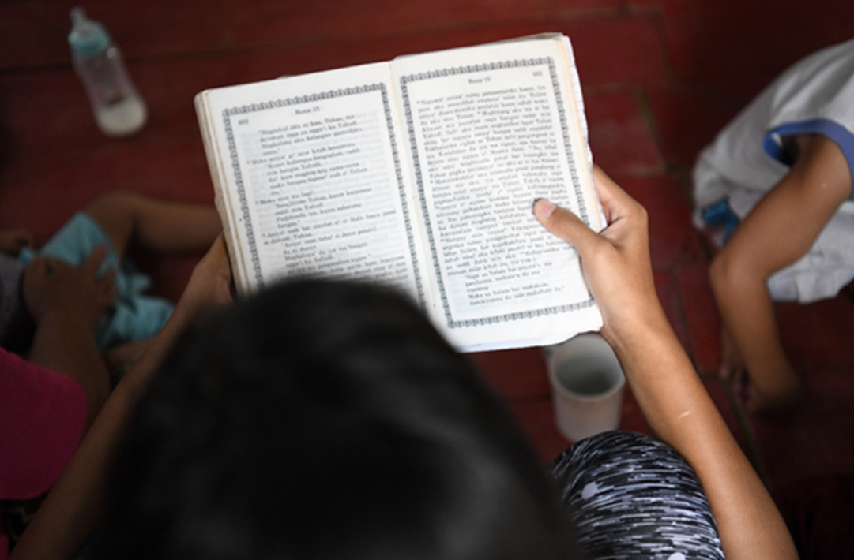
남부필리핀: 오픈도어 장학금을 포기한 MBB 학생들 (2/2)
기도해 주세요.
1. 장학금을 포기한 5명의 MBB크리스천 학생들은 앞으로 더 이상 학업에 대한 재정 지원을 받지 못할 것입니다. 하나님께서 이들의 필요를 채워주시고, 학업을 이어갈 수 있도록 길을 열어주시길 기도해 주시고, 학생들이 신앙을 잃지 않도록 기도해 주세요.
2. 나머지 33명의 학생들을 위해서 기도해 주세요. 앞으로 학업을 계속 이어 나가서 예수님을 더욱 잘 알아가고, 학교에서 주님을 모르는 친구들에게 빛과 소금의 역할을 감당할 수 있도록 기도해 주세요.
3. 장학금 프로그램을 진행하고 있는 현지 파트너 목사님과 사역팀을 위해 기도해 주세요. 이러한 어려움들을 잘 이겨나갈 지혜와 용기와 하나님의 보호하심이 있도록 함께 기도해 주세요.

Slide 13
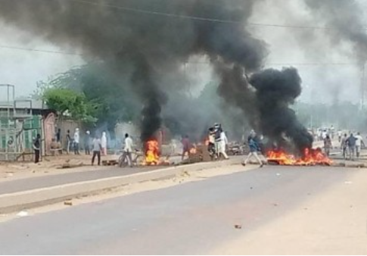
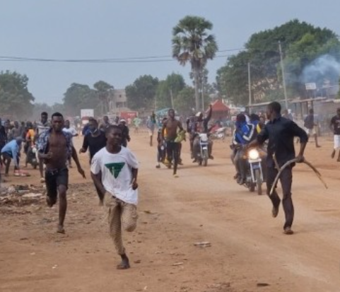
차드: 군정 연장 반대 시위로 사상자 수백명 발생 (1/2)
지난주 차드의 수도 은자메나에서 반정부 시위로 약 50여명이 사망하고 300여명이 부상 당하는 사건이 발생했습니다.
마하마트 군정이 정권을 이양하기로 한 시한을 지키지 않고 2024년 10월까지 선거를 연기하면서 시위가 발생되었습니다.
로이터 통신에 따르면, 야당과 시민단체들은 10월 20일 정부가 당초 합의했던 18개월간의 정권 이양기간을 하루속히 끝내고, 민주적 통치로 이행할 것을 요구했다고 보도했습니다.
정부는 보안을 이유로 야당의 항의 요구를 금지시켰습니다. 그러나, 은자메나에서 수백 명의 젊은이들이 마하마트 이드리스 데비 대통령의 현 정부 중단을 요구하기 위해 거리로 나왔습니다. 시위자들은 건물을 파손시키고, 경찰은 실탄과 최루탄을 발사하는 것으로 대응했습니다. 보도에 따르면 은자메나에서 50명 가까운 시위자들이 총에 맞아 숨졌습니다.

Slide 14
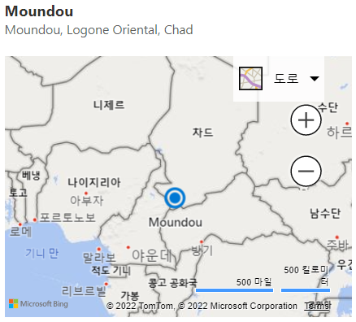
차드: 군정 연장 반대 시위로 사상자 수백명 발생 (2/2)
기도해 주세요..
1. 현지 소식통에 따르면, 차드에서 두 번째로 큰 도시인 문두에서도 젊은이들을 중심으로 한 시위대가 공공 기물을 파손하고 파괴하며 거리 행진을 벌였다고 합니다.
정부군이 개입했지만 대부분 기독교 청년들과 무슬림인 친정부 지지자들 사이의 충돌이 유혈사태로 번지며, 적어도 12명이 사망한 것으로 알려졌습니다.
주님께서 이번 사건에 개입하시어, 하루속히 차드에 평안이 임할 수 있도록 기도해 주세요.
2. 정부 당국이 이번 사건을 통해 국민들의 목소리에 귀 기울고, 하루속히 정권을 이양하며, 지속적인 해결책을 찾을 수 있도록 하나님께서 지혜 주시길 기도해 주세요.

Slide 15
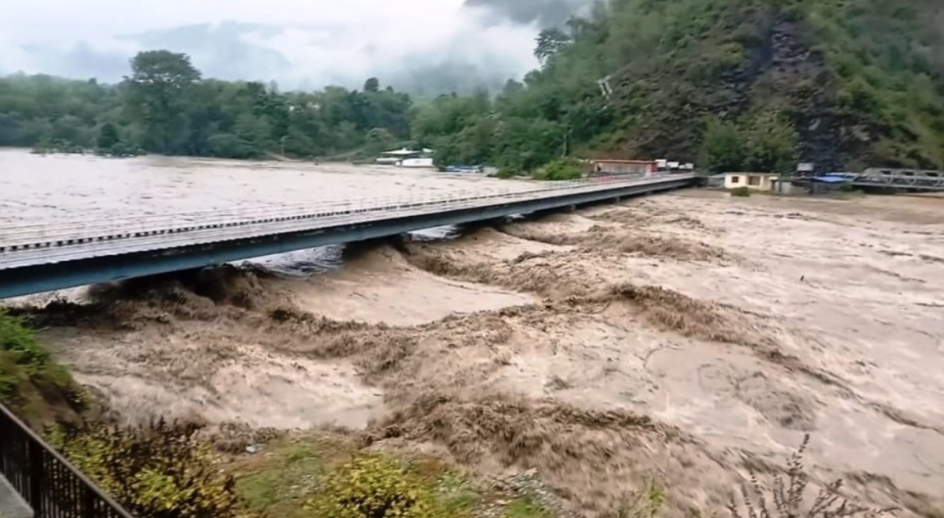
네팔 : 폭우와 산사태 발생 (1/2)
네팔에서는 지난 몇 주 동안 계속된 폭우로 인해 심각한 인명피해가 발생했습니다. 또한, 집과 농작물이 파손되었고, 도로가 차단되었으며, 동부 및 서부 지역의 전기가 끊겼습니다. 행정자치부에 따르면 최근 2주 동안 계속된 폭우로 48명이 숨졌고, 13명이 불어난 강물에 휩쓸려 실종됐다고 보고했습니다.
이들 지역에 거주하고 있는 기독교인들은 신앙 때문에 정부와 지역사회 지도자들로부터 어떠한 구호 지원도 받지 못하고 있습니다. 열악한 환경 속해 있는 기독교인들은 필요한 원조를 제공받을 기회가 제한돼 곤란한 처지에 있습니다.

Slide 16
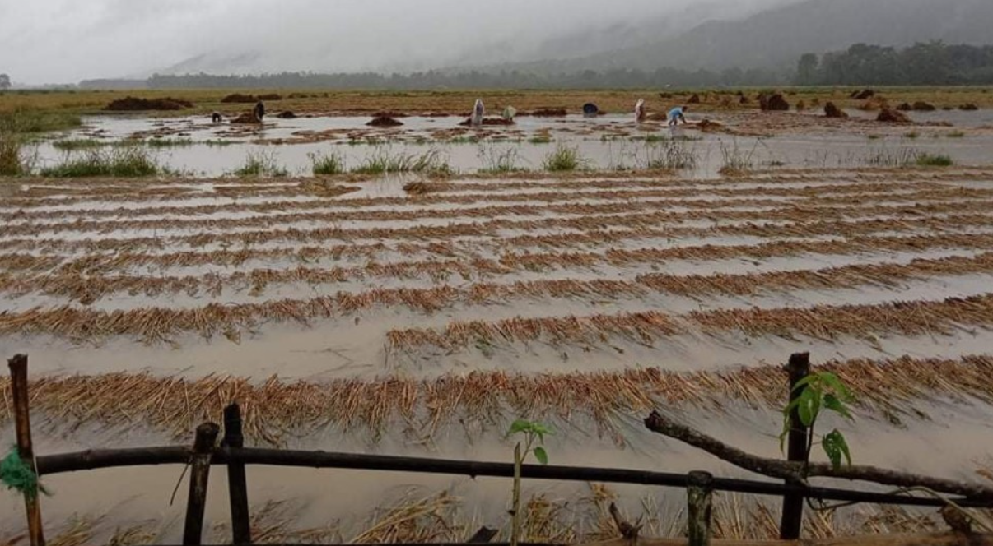
네팔 : 폭우와 산사태 발생 (2/2)
기도해 주세요..
1. 계속되는 집중호우로 도로와 교통 수단도 차단된 상태입니다. 당장 구제가 필요한 기독교인들에게 필요한 인적, 물적 원조가 이뤄질 수 있도록 기도해 주세요.
2. 네팔 현지 파트너들은 이번 집중호우로 인한 산사태, 홍수, 침수 등의 피해를 입은 기독교인들을 돕기 위한 방법들을 모색하고 있습니다. 이를 위해 기도해 주세요.

Slide 17


기도내용
한국오픈도어선교회
희망의 백만기도 캠페인
IDOP 세계기도의날
오픈도어 1,300여 명의 사역자들이 브라더 앤드류의 길을 따라 믿음과 용기를 잃지 않고, 겸손하게 박해 받는 교회를 잘 섬길 수 있도록 하옵소서!
예수의 제자의 길을 끝까지 걸어가게 하옵소서!
-희망을 잃어 버린 중동의 기독교인들에게 성령으로 새롭게 하시고, 어둠가운데서 빛을 밝혀 주옵소서! -교회가 복구, 회복, 피난처가 되게 하시고, 모두에게 희망의 등불이 되게 하소서! -신실한 목회자를 세우시고, 새로운 지도자들을 일으켜 주옵소서!
2022년 11월 6&13일은 세계복음주의연맹(WEA)에서 제정한 박해 받는 교회를 위한 세계기도의 날입니다. 한국교회도 함께 참여하여 전세계 교회와 함께 연대하여 박해 받는 교회를 기억 하며 기도하는 시간이 되게 하옵소서!!!

Slide 18

알림
1. 박해 받는 교회를 위한 오픈도어 기도모임에 참석해 주신 분들께 감사드립니다.
2. 중동을 위한 희망의 백만기도 운동에 많이 참여해 주세요. 이 캠페인은 idop와 함께 계속 진행됩니다.
3. www.makehopelast.org에 방문하셔서 기도의 불을 밝혀 주세요!!!
4. 다음 기도시간은 11월 1일 (화) pm 7:00 - 8:00입니다.
감사합니다!

